Slide 1
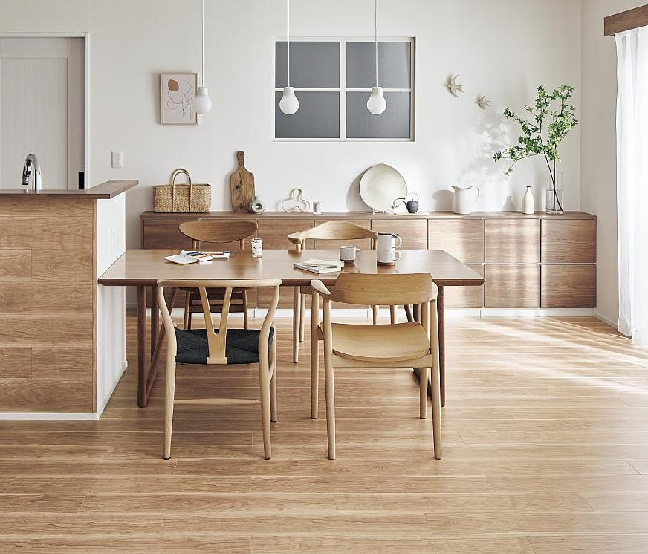
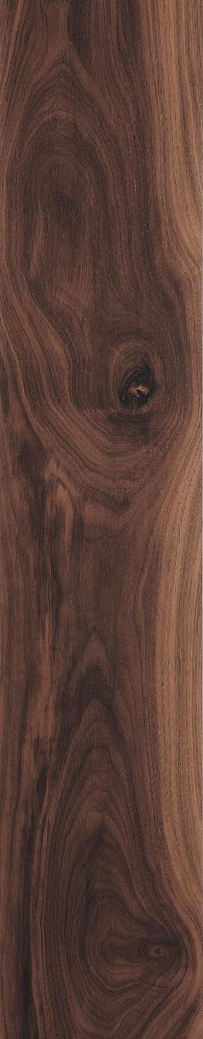
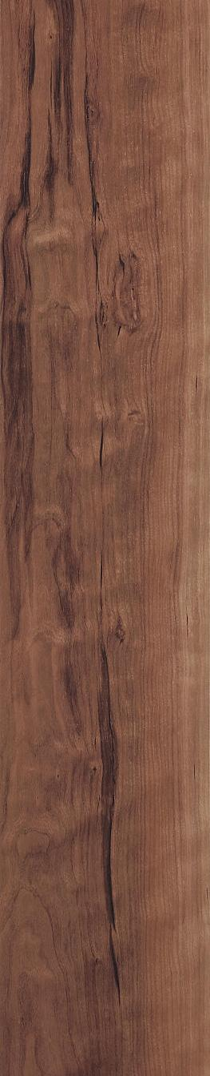
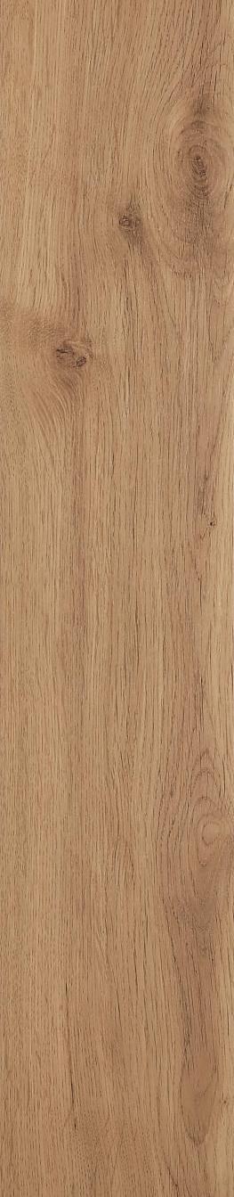
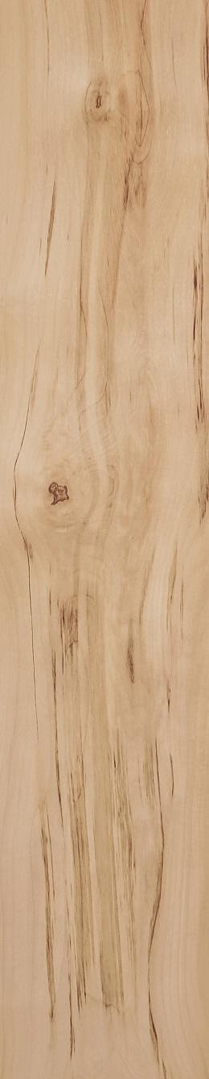
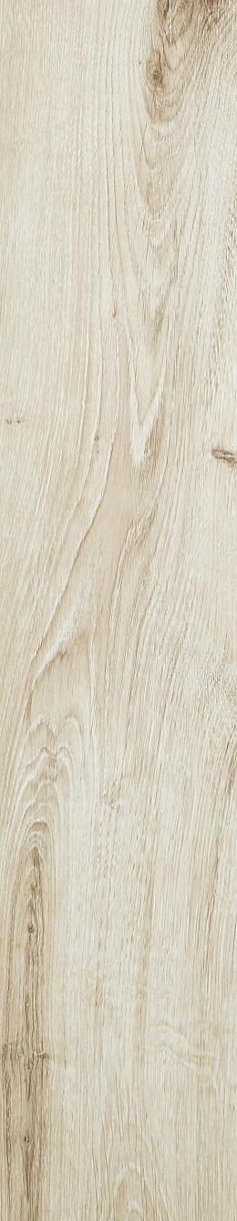
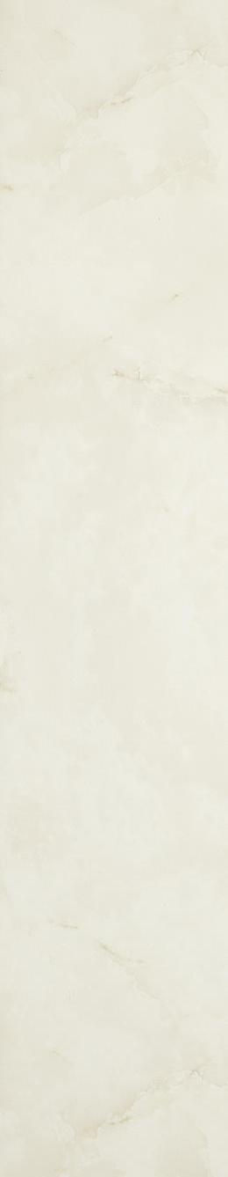
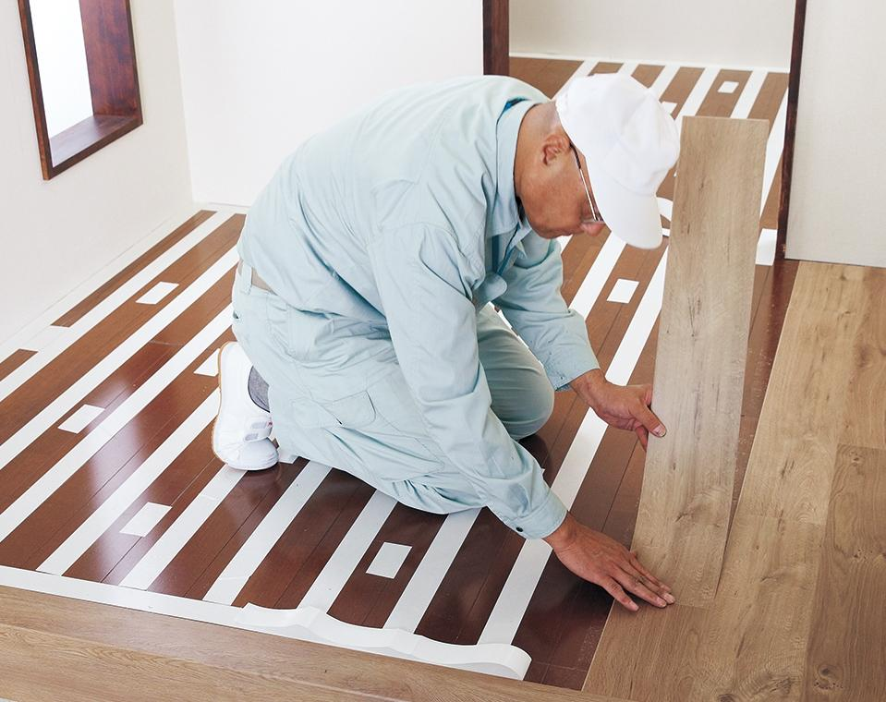
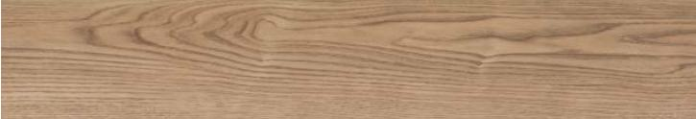
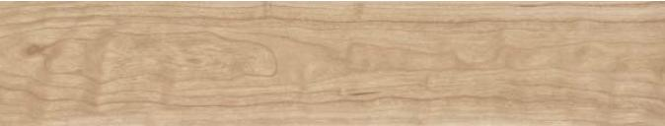
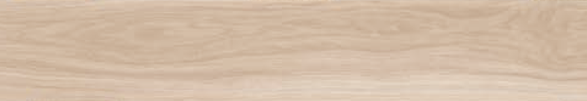
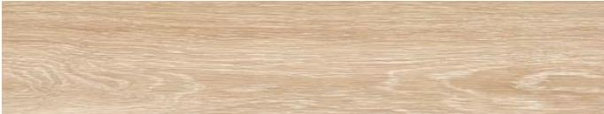


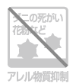











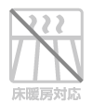
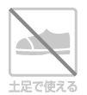



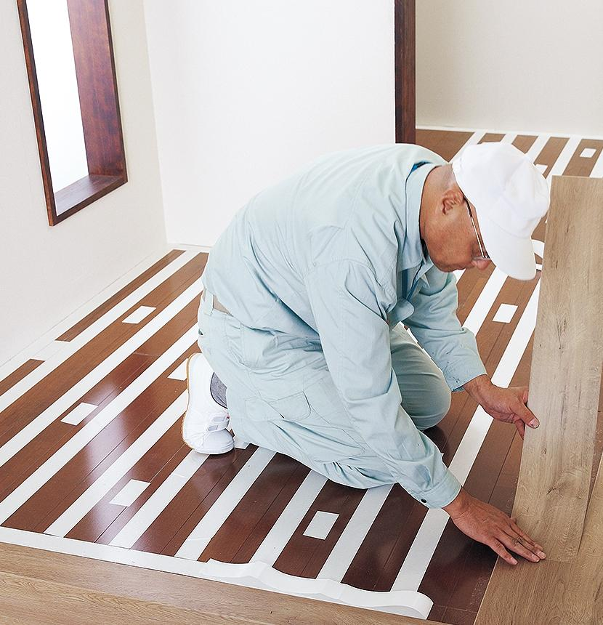
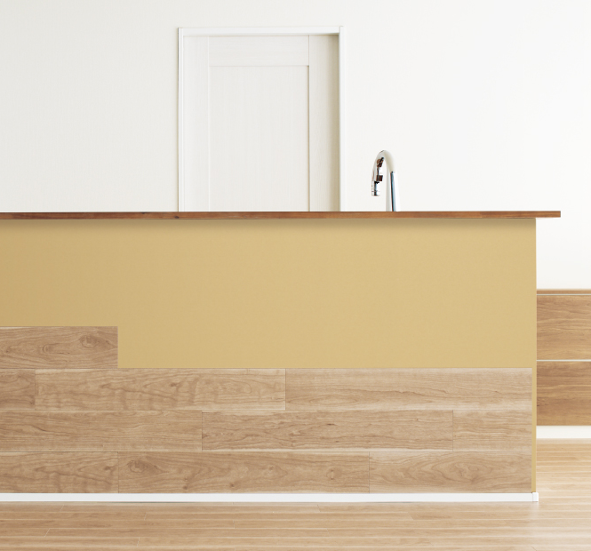

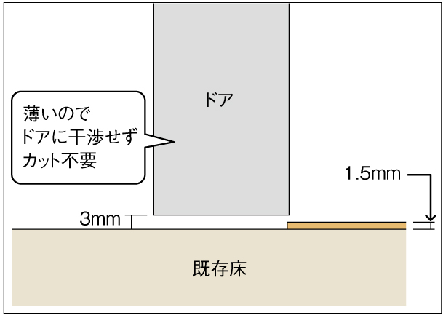
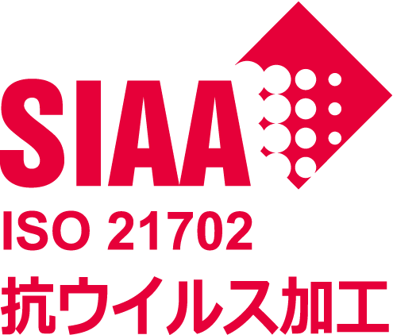
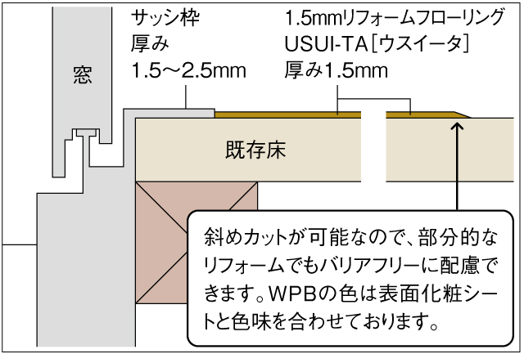
床材 1.5mmリフォームフローリング USUI-TA［ウスイータ］ 非耐熱タイプ ★
1.5mmリフォームフローリング USUI-TA［ウスイータ］ 非耐熱タイプ
リフォーム後
高意匠シート仕上げ
美術品のように、理想の
木目や色を追求しました。
カラーバリエーション
軽くて、薄くて、しかも省施工、上から貼るだけのかんたんリフォーム専用床材です。
〔木目柄〕
ウォールナット柄
（ラスティック）
（シート）
チェリー柄
（ラスティック）
（シート）
オーク柄
（ラスティック）
（シート）
メープル柄
（ラスティック）
（シート）
ホワイトオーク柄
（ラスティック）
（シート）
〔石目柄〕
エイジドチェスナット柄
（シート）
カームチェリー柄
（シート）
グレージュヒッコリー柄
（シート）
ウォッシュドオーク柄
（シート）
ホワイトオニックス柄
（シート）
★★★
★★
※1 ※2 ※3
※4
※5
※2
〔カームチェリー柄（シート）〕
※イメージ写真のため実際とは異なる場合がございます。
※1 一般の木質系床材に比べ、ペットの汚れに配慮した床材となっておりますが、必ずしも汚れがつかないというわけではありません。 ※2 洗面所・トイレなどへの施工時には、シリコンシーリングを施してください。 ※3 ペットの排泄物などを放置すると変色や膨れなど不具合の原因となるため、すぐに拭き取ってください。 ※4 表面保護のためワックスをかけられますが、床材表面の塗膜性能が発揮できなくなる可能性があります。 ※5 球状及び金属製キャスターや、小径のキャスター付き家具はご使用をお避けください。へこみや傷が発生する場合があります。
既存の床に上から貼るだけの住みながらリフォーム
壁にも貼れるので、統一感のある空間がつくれる
床表面に抗菌・抗ウイルス加工し、床表面の清潔を維持
薄いから段差のないリフォームができる
今お住まいのお部屋の床の上から重ね貼りするだけなので、張り替え施工に比べて工期を短縮できます。
床だけでなく、壁面にも貼ることができるので、腰壁やキッチンカウンターのアクセントリフォームにもお使いいただけます。床面と色柄を合わせれば、空間に統一感が生まれます。
SIAAマーク表示の抗菌・抗ウイルス加工シートを使用。万が一拭き残しや清掃後にウイルスが付着した場合などでも、細菌やウイルスを減少させることができます。
厚み1.5mmなので、開口部の納め処理は不要。通常の敷居と床の高さの3mm以内にきれいに納まります。
※抗ウイルス加工は、病気の治療や予防を目的とするものではありません。
※SIAAの安全性基準に適合しています。

Slide 2
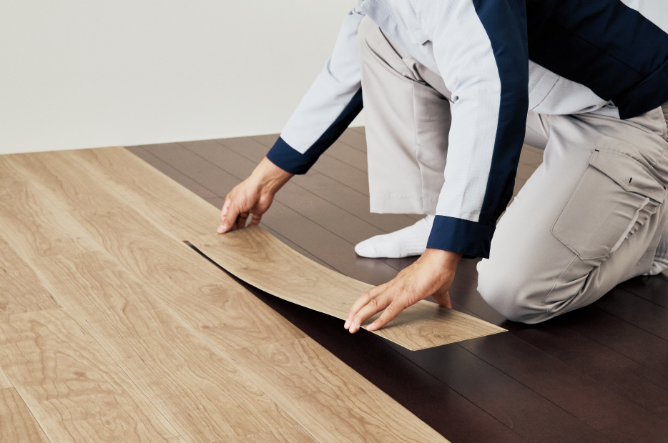

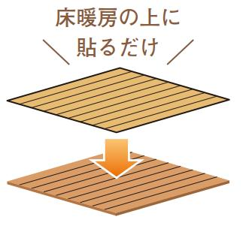
床材 1.5mmリフォームフローリング USUI-TA［ウスイータ］ 耐熱タイプ ★
1.5mmリフォームフローリング USUI-TA［ウスイータ］ 耐熱タイプ
リフォーム後
高意匠シート仕上げ
美術品のように、理想の
木目や色を追求しました。
カラーバリエーション
軽くて、薄くて、しかも省施工、上から貼るだけのかんたんリフォーム専用床材です。
〔木目柄〕
ウォールナット柄
（ラスティック）
（シート）
チェリー柄
（ラスティック）
（シート）
オーク柄
（ラスティック）
（シート）
メープル柄
（ラスティック）
（シート）
ホワイトオーク柄
（ラスティック）
（シート）
〔石目柄〕
エイジドチェスナット柄
（シート）
カームチェリー柄
（シート）
グレージュヒッコリー柄
（シート）
ウォッシュドオーク柄
（シート）
ホワイトオニックス柄
（シート）
★★★
★★
※1 ※2
※3
※4
※5
〔カームチェリー柄（シート）〕
※イメージ写真のため実際とは異なる場合がございます。
※1 一般の木質系床材に比べ、ペットの汚れに配慮した床材となっておりますが、必ずしも汚れがつかないというわけではありません。 ※2 ペットの排泄物などを放置すると変色や膨れなど不具合の原因となるため、すぐに拭き取ってください。 ※3 表面保護のためワックスをかけられますが、床材表面の塗膜性能が発揮できなくなる可能性があります。 ※4 球状及び金属製キャスターや、小径のキャスター付き家具はご使用をお避けください。へこみや傷が発生する場合があります。 ※5 上貼り専用商品です。床暖房仕上げ材にはご使用いただけません。
既存の床に上から貼るだけの住みながらリフォーム
既存床暖房システムの上にも、そのまま上貼りできる
床表面に抗菌・抗ウイルス加工し、床表面の清潔を維持
薄いから段差のないリフォームができる
今お住まいのお部屋の床の上から重ね貼りするだけなので、張り替え施工に比べて工期を短縮できます。
薄い床材なので、上から貼っても熱の伝わりを邪魔せず、床暖房の温度低下がほとんどありません。
SIAAマーク表示の抗菌・抗ウイルス加工シートを使用。万が一拭き残しや清掃後にウイルスが付着した場合などでも、細菌やウイルスを減少させることができます。
厚み1.5mmなので、開口部の納め処理は不要。通常の敷居と床の高さの3mm以内にきれいに納まります。
※抗ウイルス加工は、病気の治療や予防を目的とするものではありません。
※SIAAの安全性基準に適合しています。

Slide 3
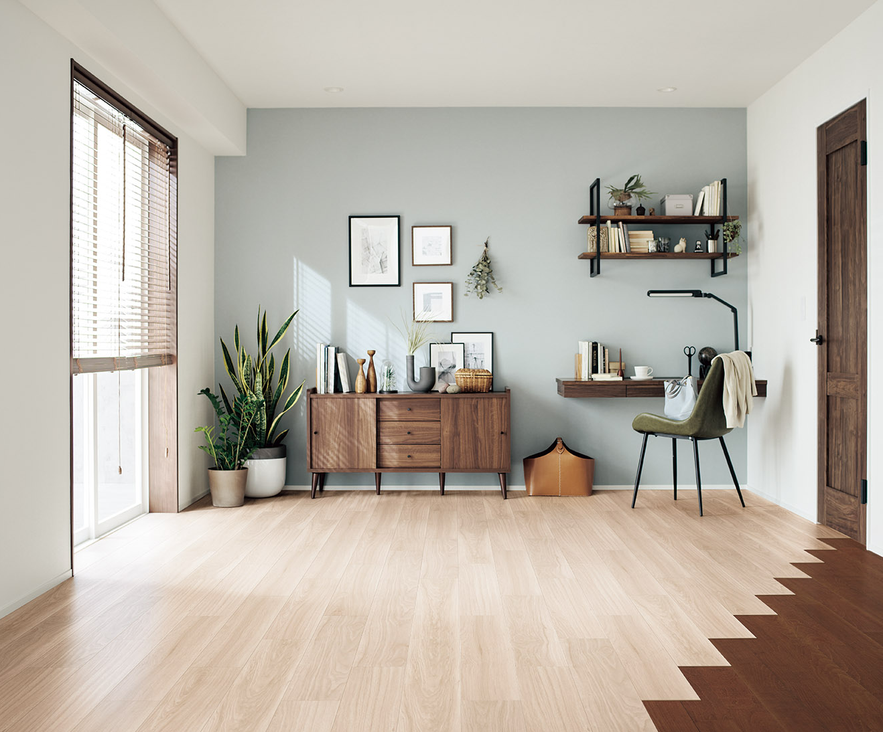



床材 1.5mmリフォームフローリング USUI-TA［ウスイータ］ 耐熱タイプ 滑り配慮仕様 ★
1.5mmリフォームフローリング USUI-TA［ウスイータ］ 耐熱タイプ 滑り配慮仕様
リフォーム後
高意匠シート仕上げ
美術品のように、理想の
木目や色を追求しました。
カラーバリエーション
軽くて、薄くて、しかも省施工、上から貼るだけのかんたんリフォーム専用床材です。
チェリー柄（ラスティック）（シート）
オーク柄（ラスティック） （シート）
メープル柄（ラスティック） （シート）
ホワイトオーク柄（ラスティック） （シート）
グレージュヒッコリー柄（シート）
★★★
★★
※1
※2 ※3
※2
※4
※5
※6
※7
※8
※1 ご採用にあたっては、カタログ記載の滑り配慮仕様についてのご注意をご覧ください。 ※2 一般の木質系床材に比べ、ペットの傷や汚れに配慮した床材となっておりますが、必ずしも傷や汚れがつかないというわけではありません。 ※3 ペットの排泄物などを放置すると変色や膨れなど不具合の原因となるため、すぐに拭き取ってください。 ※4 直貼床材に上貼り施工する場合、既存床と同様に、車椅子対応の性能はございません。※5 表面保護のためワックスもかけられますが、床材表面の塗膜性能は発揮できなくなります。 ※6 床材表面には滑りに配慮するための微細な凹凸があるため、汚れを拭き取りづらく感じる場合がございます。 ※7 球状及び金属製キャスターや、小径のキャスター付き家具はご使用をお避けください。へこみや傷が発生する場合があります。 ※8 上貼り専用商品です。床暖房仕上げ材にはご使用いただけません。 ※表面に防滑処理を施しているため、画像と実物とで表情が異なる場合があります。 ※滑り配慮仕様の床材と、その他の床材・部材はすべり抵抗が異なるため、歩行する際にはつまづき・すべりに十分ご注意ください。
〔グレージュヒッコリー柄（シート）〕
※イメージ写真のため実際とは異なる場合がございます。
既存の床に上から貼るだけの住みながらリフォーム
小型犬の足腰に配慮した、すべりにくい表面仕上げ
床表面に抗菌・抗ウイルス加工し、床表面の清潔を維持
薄いから段差のないリフォームができる
今お住まいのお部屋の床の上から重ね貼りするだけなので、張り替え施工に比べて工期を短縮できます。
すべりにくい表面仕上げで、
足腰への負担を軽減。
お手入れもしやすいので、
同じ空間でより快適に過ごせます。
※小型犬とは、重さ10㎏以内のいぬのことを指します。
SIAAマーク表示の抗菌・抗ウイルス加工シートを使用。万が一拭き残しや清掃後にウイルスが付着した場合などでも、細菌やウイルスを減少させることができます。
厚み1.5mmなので、開口部の納め処理は不要。通常の敷居と床の高さの3mm以内にきれいに納まります。
※抗ウイルス加工は、病気の治療や予防を目的とするものではありません。
※SIAAの安全性基準に適合しています。

Slide 4

床材 1.5mmリフォームフローリング USUI-TA［ウスイータ］ 防音直貼床材向け ★
1.5mmリフォームフローリング USUI-TA［ウスイータ］ 防音直貼床材向け
リフォーム後
高意匠シート仕上げ
美術品のように、理想の
木目や色を追求しました。
カラーバリエーション
軽くて、薄くて、しかも省施工、上から貼るだけのかんたんリフォーム専用床材です。
〔木目柄〕
ウォールナット柄
（ラスティック）
（シート）
チェリー柄
（ラスティック）
（シート）
オーク柄
（ラスティック）
（シート）
メープル柄
（ラスティック）
（シート）
ホワイトオーク柄
（ラスティック）
（シート）
〔石目柄〕
エイジドチェスナット柄
（シート）
カームチェリー柄
（シート）
グレージュヒッコリー柄
（シート）
ウォッシュドオーク柄
（シート）
ホワイトオニックス柄
（シート）
★★★
★★
※1 ※2
※3
※4
※5
〔グレージュヒッコリー柄（シート）〕
※イメージ写真のため実際とは異なる場合がございます。
※1 一般の木質系床材に比べ、ペットの汚れに配慮した床材となっておりますが、必ずしも汚れがつかないというわけではありません。 ※2 ペットの排泄物などを放置すると変色や膨れなど不具合の原因となるため、すぐに拭き取ってください。 ※3 表面保護のためワックスをかけられますが、床材表面の塗膜性能が発揮できなくなる可能性があります。 ※4 球状及び金属製キャスターや、小径のキャスター付き家具はご使用をお避けください。へこみや傷が発生する場合があります。 ※5 上貼り専用商品です。床暖房仕上げ材にはご使用いただけません。 ※防音直貼床材向け商品の施工時には、必ずウスイータ防音直貼床材向け変成シリコーン接着剤（KE76JS）を使って施工してください。
防音性能を維持したまま、直貼り施工が可能
既存床暖房システムの上にも、そのまま上貼りできる
床表面に抗菌・抗ウイルス加工し、床表面の清潔を維持
薄いから段差のないリフォームができる
LL-45またはΔLL（Ⅰ）-4相当の遮音性能を保ったまま、
既存の防音直貼床材に上貼りできます。
集合住宅でも、粉塵や騒音に
配慮した上貼りリフォームが
可能です。
薄い床材なので、上から貼っても熱の伝わりを邪魔せず、床暖房の温度低下がほとんどありません。
SIAAマーク表示の抗菌・抗ウイルス加工シートを使用。万が一拭き残しや清掃後にウイルスが付着した場合などでも、細菌やウイルスを減少させることができます。
厚み1.5mmなので、開口部の納め処理は不要。通常の敷居と床の高さの3mm以内にきれいに納まります。
※抗ウイルス加工は、病気の治療や予防を目的とするものではありません。
※SIAAの安全性基準に適合しています。

Slide 5
床材 1.5mmリフォームフローリング USUI-TA［ウスイータ］ 防音直貼床材向け 滑り配慮仕様 ★
1.5mmリフォームフローリング USUI-TA［ウスイータ］ 防音直貼床材向け 滑り配慮仕様
リフォーム後
高意匠シート仕上げ
美術品のように、理想の
木目や色を追求しました。
カラーバリエーション
軽くて、薄くて、しかも省施工、上から貼るだけのかんたんリフォーム専用床材です。
チェリー柄（ラスティック）（シート）
オーク柄（ラスティック） （シート）
メープル柄（ラスティック） （シート）
ホワイトオーク柄（ラスティック） （シート）
グレージュヒッコリー柄（シート）
★★★
★★
※1
※2 ※3
※2
※4
※5
※6
※7
※1 ご採用にあたっては、カタログ記載の滑り配慮仕様についてのご注意をご覧ください。 ※2 一般の木質系床材に比べ、ペットの傷や汚れに配慮した床材となっておりますが、必ずしも傷や汚れがつかないというわけではありません。 ※3 ペットの排泄物などを放置すると変色や膨れなど不具合の原因となるため、すぐに拭き取ってください。 ※4 表面保護のためワックスもかけられますが、床材表面の塗膜性能は発揮できなくなります。 ※5 床材表面には滑りに配慮するための微細な凹凸があるため、汚れを拭き取りづらく感じる場合がございます。 ※6 球状及び金属製キャスターや、小径のキャスター付き家具はご使用をお避けください。へこみや傷が発生する場合があります。 ※7 上貼り専用商品です。床暖房仕上げ材にはご使用いただけません。 ※表面に防滑処理を施しているため、画像と実物とで表情が異なる場合があります。 ※滑り配慮仕様の床材と、その他の床材・部材はすべり抵抗が異なるため、歩行する際にはつまづき・すべりに十分ご注意ください。 ※防音直貼床材向け商品の施工時には、必ずウスイータ防音直貼床材向け変成シリコーン接着剤（KE76JS）を使って施工してください。
〔グレージュヒッコリー柄（シート）〕
※イメージ写真のため実際とは異なる場合がございます。
防音性能を維持したまま、直貼り施工が可能
小型犬の足腰に配慮した、すべりにくい表面仕上げ
床表面に抗菌・抗ウイルス加工し、床表面の清潔を維持
薄いから段差のないリフォームができる
LL-45またはΔLL（Ⅰ）-4相当の遮音性能を保ったまま、
既存の防音直貼床材に上貼りできます。
集合住宅でも、粉塵や騒音に
配慮した上貼りリフォームが
可能です。
すべりにくい表面仕上げで、
足腰への負担を軽減。
お手入れもしやすいので、
同じ空間でより快適に過ごせます。
※小型犬とは、重さ10㎏以内のいぬのことを指します。
SIAAマーク表示の抗菌・抗ウイルス加工シートを使用。万が一拭き残しや清掃後にウイルスが付着した場合などでも、細菌やウイルスを減少させることができます。
厚み1.5mmなので、開口部の納め処理は不要。通常の敷居と床の高さの3mm以内にきれいに納まります。
※抗ウイルス加工は、病気の治療や予防を目的とするものではありません。
※SIAAの安全性基準に適合しています。

Slide 6
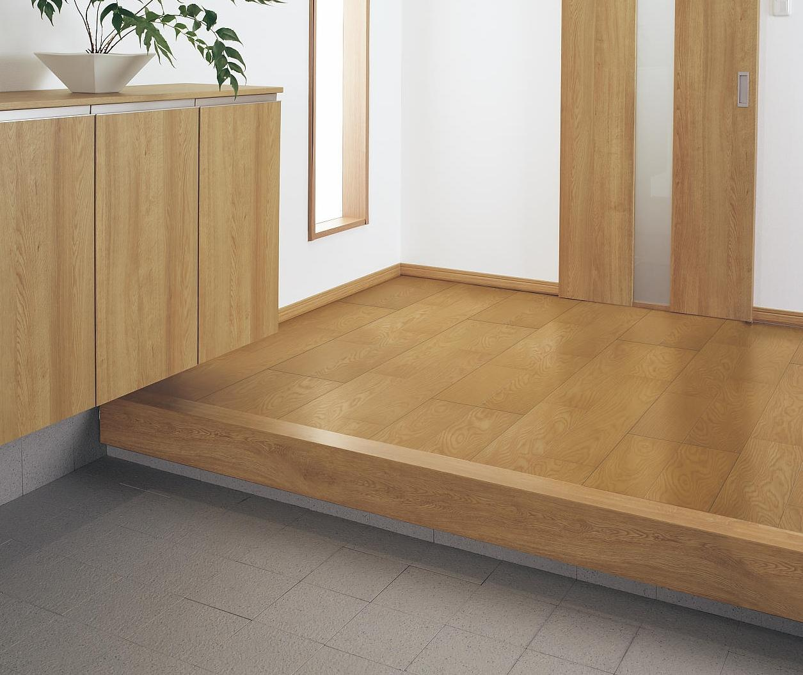
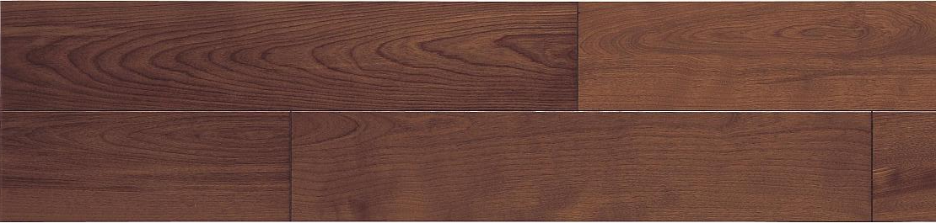
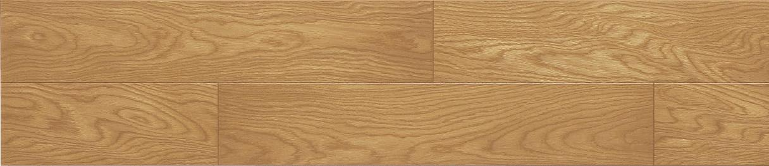
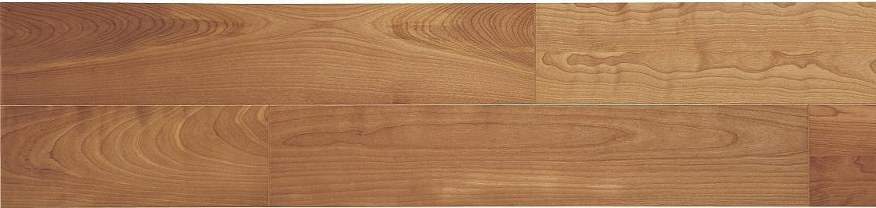
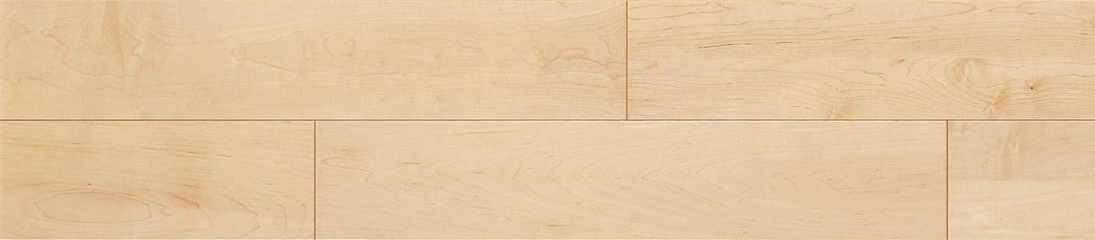
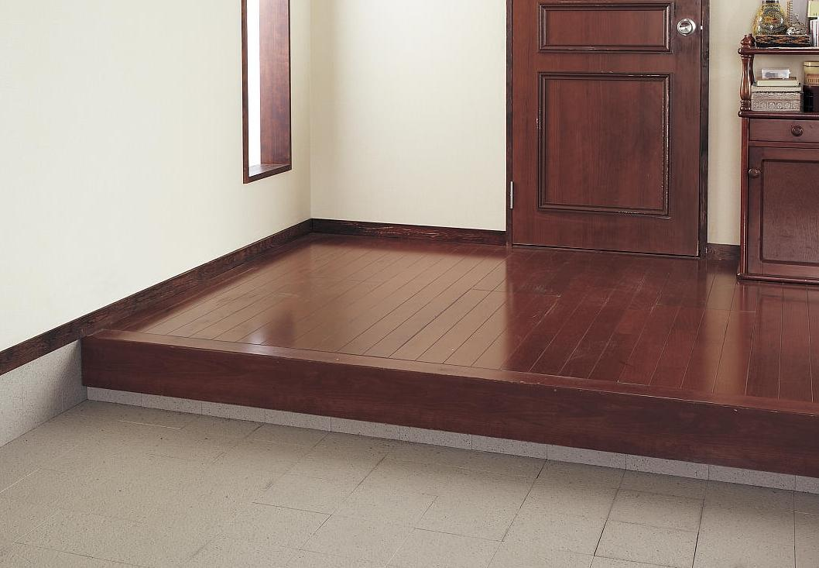

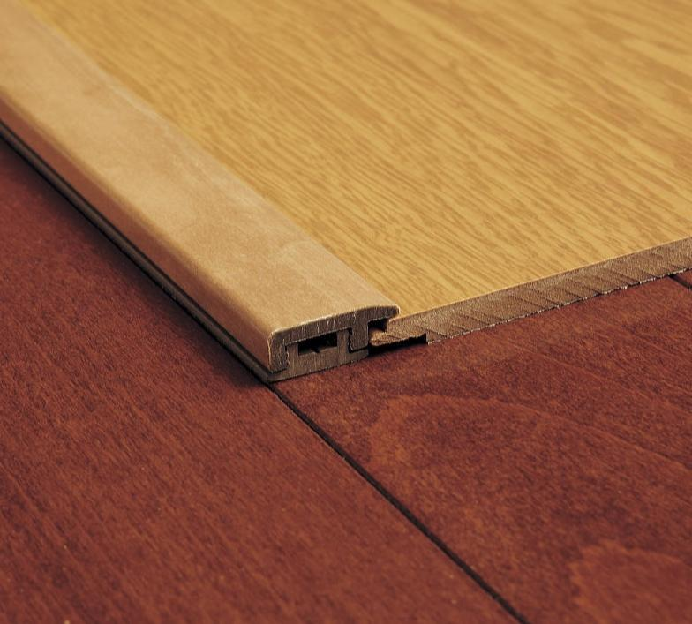
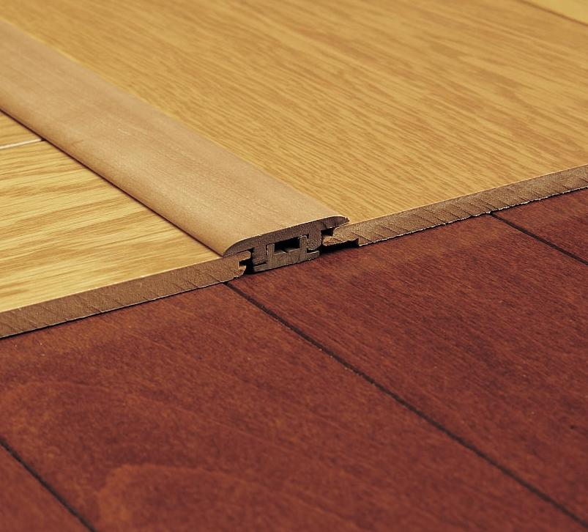
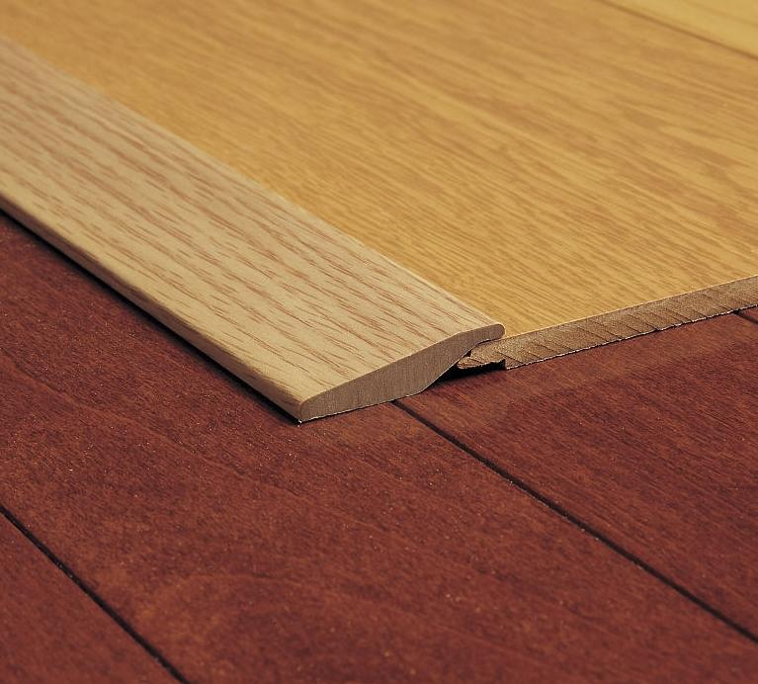
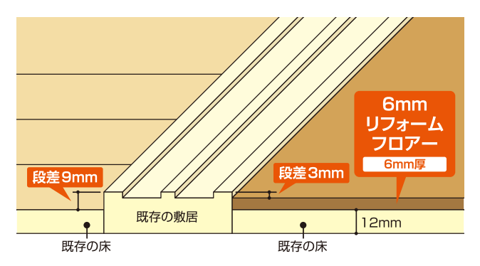
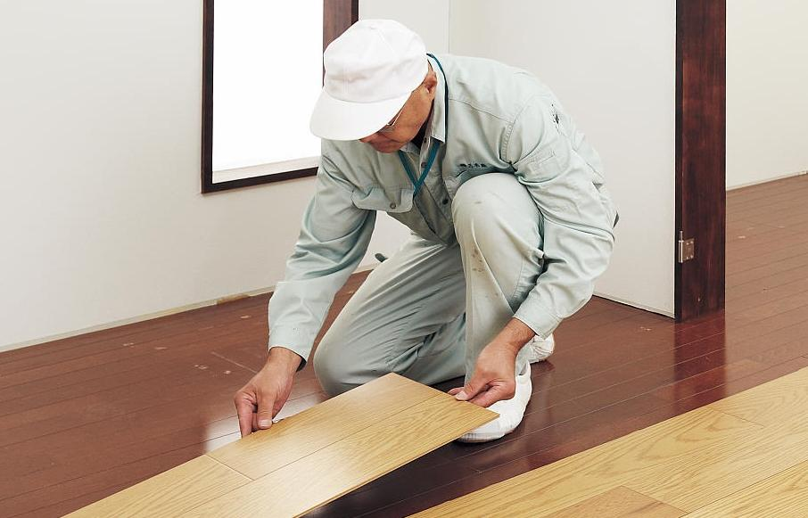
床材 ６mmリフォームフロアー ナチュラルウッドタイプ ★
【W】６mmリフォームフロアー ナチュラルウッドタイプ
リフォーム後
天然木突き板仕上げ
天然木の良さを活かしながら、
お手入れ性能にも優れた突き板
カラーバリエーション
リフォームにおすすめの薄型の床材です。
ナチュラルウォールナット色（バーチ突き板）
ナチュラルオーク色（オーク突き板）
リフォーム前
ナチュラルチェリー色（バーチ突き板）
ナチュラルメープル色（メープル突き板）
★★★
★★★
※1 ※2 ※3
※1
※4
※5
※2
〔ナチュラルオーク色（オーク突き板）〕
※イメージ写真のため実際とは異なる場合がございます。
※1 一般の木質系床材に比べ、ペットの傷や汚れに配慮した床材となっておりますが、必ずしも傷や汚れがつかないというわけではありません。 ※2 洗面所・トイレなどへの施工時には、さねの接合部にシリコンシーリングを施してください。 ※3 ペットの排泄物などを放置すると変色や膨れなど不具合の原因となるため、すぐに拭き取ってください。 ※4 表面保護のためワックスもかけられますが、床材表面の塗膜性能は発揮できなくなります。 ※5 球状及び金属製キャスターや、小径のキャスター付き家具はご使用をお避けください。へこみや傷が発生する場合があります。
既存の床に貼り重ねても、わずかな段差で施工できます
重ね貼り専用の薄型床材です
専用の納まり部材をご用意。美しい納まりに仕上がります
車椅子の使用ができます
一般床材を上貼りできない場所にのり・くぎ併用で施工するタイプの薄型タイプの床材です。
既存の床をはがさずに、上から貼るだけなので、楽に施工できます。
6mm厚の床材を納めるための専用部材、框をラインアップしています。
傷や汚れに強く、車椅子の使用にも
耐えられる床材です。
水まわりにもおすすめ
汚れが拭き取りやすく、
アンモニアに強い表面仕上げです。
壁際見切縁 6mmタイプ
床見切縁 6mmタイプ
フロアー用見切り材
6mmタイプ
※施工の際は接着とステープル固定が必要です。
6mmリフォームフロアー ナチュラルウッドタイプには
専用の框をご使用ください。
専用框：6mmリフォーム框

Slide 7
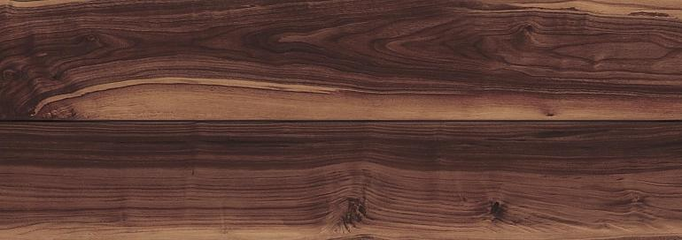
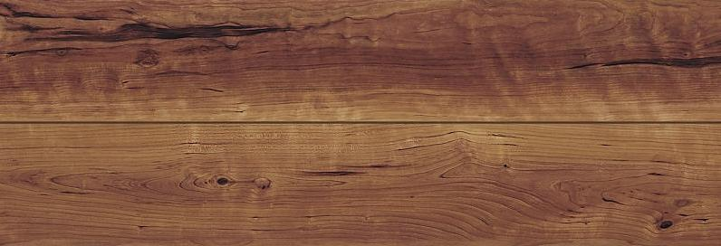
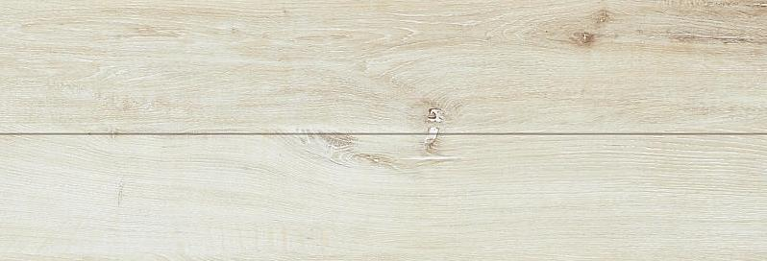
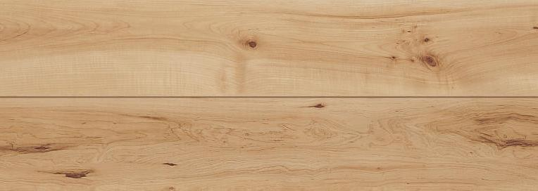
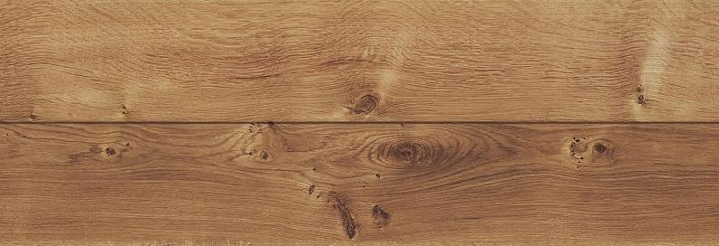
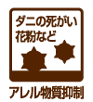

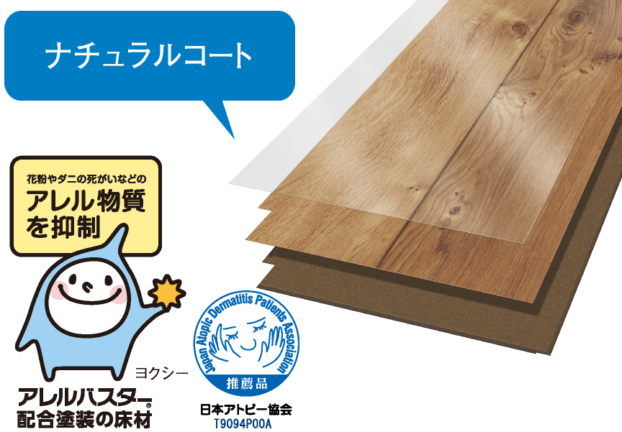
床材 ６mmリフォームフロアー Ａ ★
【Ｓ】６mmリフォームフロアー Ａ
リフォーム後
高意匠シート仕上げ
美術品のように、理想の
木目や色を追求しました。
カラーバリエーション
リフォームにおすすめの薄型の床材です。
ウォールナット柄（ラスティック）（シート）
チェリー柄（ラスティック） （シート）
ホワイトオーク柄（ラスティック） （シート）
リフォーム前
メープル柄（ラスティック） （シート）
オーク柄（ラスティック） （シート）
★★★
★★★
※1 ※2 ※3
※1
※2
※4
※5
※2
〔ナチュラルオーク色（オーク突き板）〕
※画像は、突き板仕上げナチュラルオーク色（オーク突き板）の施工イメージです。
※1 一般の木質系床材に比べ、ペットの傷や汚れに配慮した床材となっておりますが、必ずしも傷や汚れがつかないというわけではありません。 ※2 ペット対応時や、洗面所・トイレなどへの施工時には、さねの接合部にシリコンシーリングを施してください。 ※3 ペットの排泄物などを放置すると変色や膨れなど不具合の原因となるため、すぐに拭き取ってください。※4 表面保護のためワックスもかけられますが、床材表面の塗膜性能は発揮できなくなります。 ※5 球状及び金属製キャスターや、小径のキャスター付き家具はご使用をお避けください。へこみや傷が発生する場合があります。
※イメージ写真のため実際とは異なる場合がございます。
花粉やダニの死がいなどの
アレル物質を抑制します※
既存の床に貼り重ねても、
わずかな段差で施工できます
重ね貼り専用の薄型床材です
専用の納まり部材をご用意。美しい納まりに仕上がります
車椅子の使用ができます
既存の床をはがさずに、上から貼るだけなので、楽に施工できます。
6mm厚の床材を納めるための専用部材、框をラインアップしています。
傷や汚れに強く、車椅子の使用にも
耐えられる床材です。
一般床材を上貼りできない場所にのり・くぎ併用で施工するタイプの薄型タイプの床材です。
水まわりにもおすすめ
汚れが拭き取りやすく、
アンモニアに強い表面仕上げです。
壁際見切縁 6mmタイプ
床見切縁 6mmタイプ
フロアー用見切り材
6mmタイプ
※床面（塗装面）に接したアレル物質のみ効果を発揮します。 ※アレルバスターは積水化学工業株式会社の登録商標です。
※施工の際は接着とステープル固定が必要です。

